Slide 1

О реализации изменений в Трудовой кодекс
Российской Федерации в части охраны труда
Министерство труда,
занятости и социального развития
Архангельской области
Стряпунин Иван Васильевич, начальник отдела
государственного управления охраной труда
управления труда и занятости министерства

Slide 2

С 1 марта 2022 года вступили в силу изменения в Трудовой кодекс Российской Федерации.
Они направлены на:
совершенствование механизмов стимулирования работодателя к улучшению условий труда работников;
обеспечение приоритетного внедрения и развития системы предупреждения производственного травматизма и профессиональных заболеваний
с целью сохранения жизни и здоровья работников на производстве.
Работодатель обязан:
учитывать те риски, которые возникают на конкретном рабочем месте;
обеспечивать условия для охраны труда работника
с учетом особенностей работы на конкретном рабочем месте.
Общая задача поправок — переход
от списочного подхода к риск-ориентированному менеджменту
в сфере охраны.

Slide 3






Нормативные правовые акты
в области охраны труда, вступившие
в силу в марте и сентябре 2022 года
Вид документа | Количество
Федеральный закон | 1
Постановление Правительства РФ | 6
Распоряжение Правительства РФ | 1
Приказ Роструда | 1
Приказ Минтруда России | 25
Приказ Минздрава России | 3
Приказ Минтранса России | 3

Slide 4
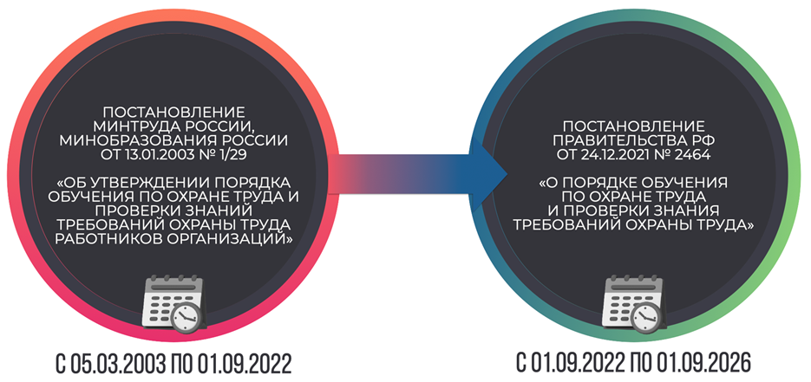
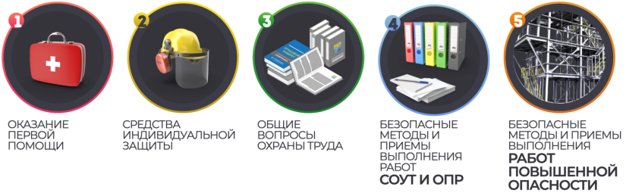

Slide 5


Мероприятия по информированию работодателей на региональном уровне
Областные совещания для муниципальных служащих органов местного самоуправления муниципальных районов и городских округов Архангельской области, осуществляющих государственные полномочия в сфере охраны труда
Обращение координационного совета Архангельской области по охране труда
Совещания с руководителями учебных центров по охране труда
Участие в мероприятиях, посвященных
Всемирному дню охраны труда
Подготовка регионального обзора по охране труда
в Архангельской области

Slide 6
Мероприятия по информированию работодателей на муниципальном уровне
Семинары и совещания по вопросам охраны труда, проводимые
специалистами муниципальных образований, осуществляющие
отдельные государственные полномочия в сфере охраны труда
Публикации в средствах массовой информации
Методическая и консультативная помощь по охране труда работникам и специалистам учреждений и организаций

Slide 7

Динамика страховых случаев и расходов страхователей на финансовое обеспечение предупредительных мер
Notes:
7

Slide 8
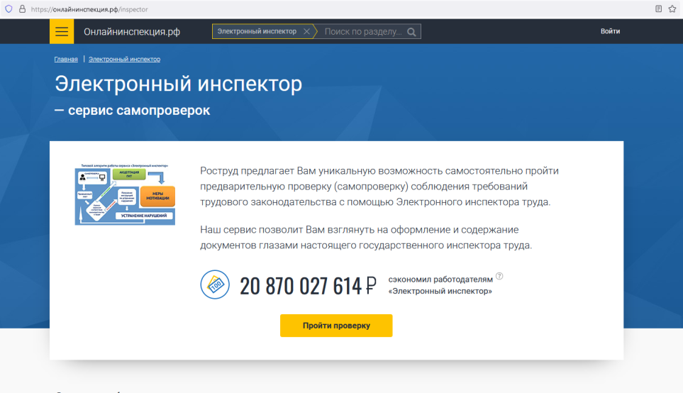
Справочные системы по охране труда

Slide 9
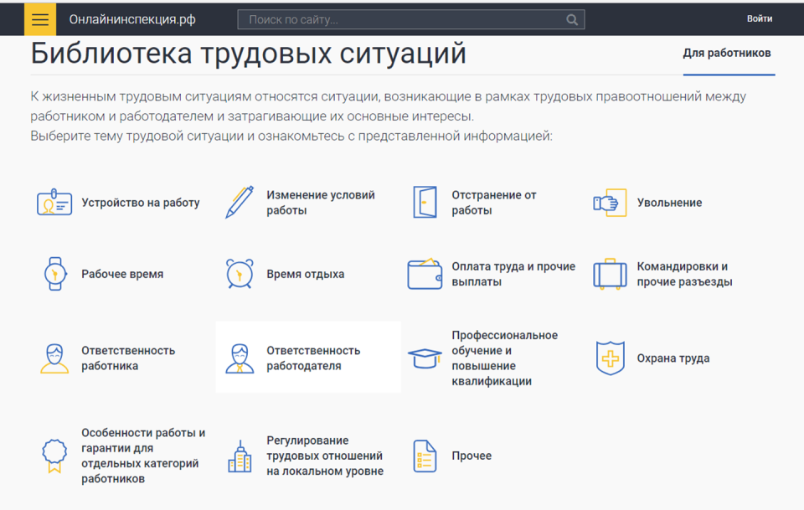
Справочные системы по охране труда

Slide 10





Справочные системы по охране труда
Справочная система Актион Охрана труда
Техэксперт: Охрана труда
Справочник по охране труда - система ГАРАНТ
Охрана труда - Информпроект
Информационный портал «Охрана труда в России»
Информационный портал «Охрана труда»

Slide 11
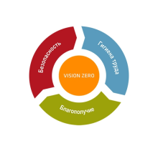
ДВИЖЕНИЕ VISION ZERO, ИЛИ «НУЛЕВОЙ ТРАВМАТИЗМ»
Семь золотых правил
1. Стать лидером – показать приверженность принципам
2. Выявлять угрозы – контролировать риски
3. Определять цели – разрабатывать программы
4. Создать систему безопасности и гигиены труда – достичь высокого уровня организации
5. Обеспечивать безопасность и гигиену на рабочих местах, при работе со станками и оборудованием
6. Повышать квалификацию – развивать профессиональные навыки
7. Инвестировать в кадры – мотивировать посредством участия
По состоянию на 31 декабря 2021 года 914 организаций Архангельской области присоединились
к концепции «Нулевого травматизма»

Slide 12
ПОДПРОГРАММА № 2 «УЛУЧШЕНИЕ УСЛОВИЙ И ОХРАНЫ ТРУДА
В АРХАНГЕЛЬСКОЙ ОБЛАСТИ (2014 – 2024 ГОДЫ)»
Мероприятия | Результаты
Проведение круглых столов по вопросам организации работы по охране труда, участие в проведении обучения по охране труда руководителей и специалистов | За 2021 год специалистами муниципальных образований проведено 109 совещаний, присутствовали 1781 человек. Осуществлена 541 консультация и 568 публикаций в СМИ
Оказание практической и методической помощи работодателям в Архангельской области по внедрению программ "нулевого травматизма" | Помощь оказана 15 работодателям
Оказание практической и методической помощи работодателям в Архангельской области по внедрению системы управления профессиональными рисками | Помощь оказана 5 работодателям
Финансирование мероприятий подпрограммы, тыс. рублей | 2021 год | План 2022 год
Средства областного бюджета на обеспечение деятельности специалистов, осуществляющих государственные полномочия в сфере охраны труда | 14 865,2 | 15 072,5
Средства Фонда социального страхования РФ на обеспечение финансирования предупредительных мер по сокращению производственного травматизма и профессиональных заболеваний | 416 783,7 | 428 500,0

Slide 13






2023 год – Год охраны труда в Архангельской области
Цель «Года охраны труда» – сохранение жизни и здоровья работников в процессе трудовой деятельности, повышение уровня их социальной и правовой защищённости, предупреждение производственного травматизма и профессиональных заболеваний на основе оценки и управления профессиональными рисками.
Совместный
План мероприятий по проведению в 2023 году Года охраны труда в Архангельской области

Slide 14
СПАСИБО
ЗА
ВНИМАНИЕ!

